Slide 1
引言
项目管理是世界级公司强有力的竞争工具，是实现优异的商业活动的关键。
—— Hans Thamhain
项目管理是控制项目的一种积极主动的方法。
—— Jack Gido
项目管理是未来的浪潮。
—— G.M. NewsLetter
好的项目经理是企业组织最宝贵的财富。
—— Larry Johnson

Slide 2
课程目录
第一篇：项目管理概念和方法
  项目与项目特征
  项目管理要素
  项目生命周期
  项目组织结构
  项目管理方法和工具
    思维冲击（Brainstorming）
    任务细分（WBS）
    矩阵图（Matrix）
    网络图（Network Chart）
    甘特图（Gant Chart）
    直方图（Resource Histogram）
    关键路径法（CPM）
    项目评估技术（PERT）

Slide 3
课程目录（续）
第二篇：项目计划与管理
  项目招标、投标、评标
  项目计划和预算
  项目执行与监控
    项目管理流程
    计划执行监控环（PDCA）
    数据采集与风险评估
    TQC控制
    风险/变化控制
  项目结束和收尾
第三篇：项目成功的关键
  SMART项目管理
  项目经理
  项目沟通
  团队建设

Slide 4
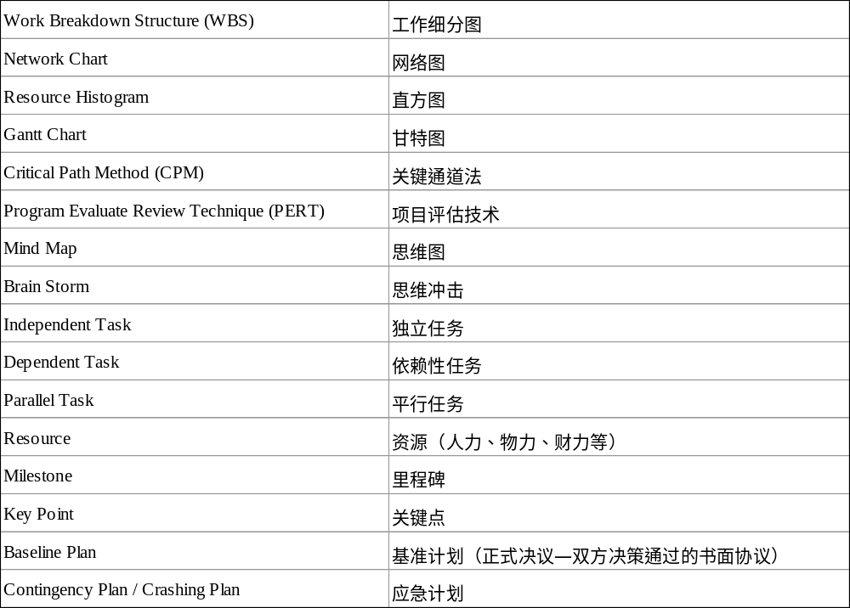
项目管理术语（一）

Slide 5
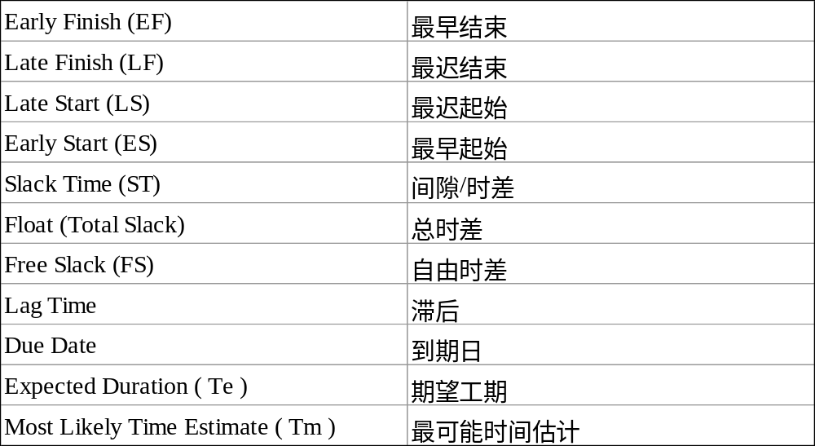
项目管理术语（二）

Slide 6
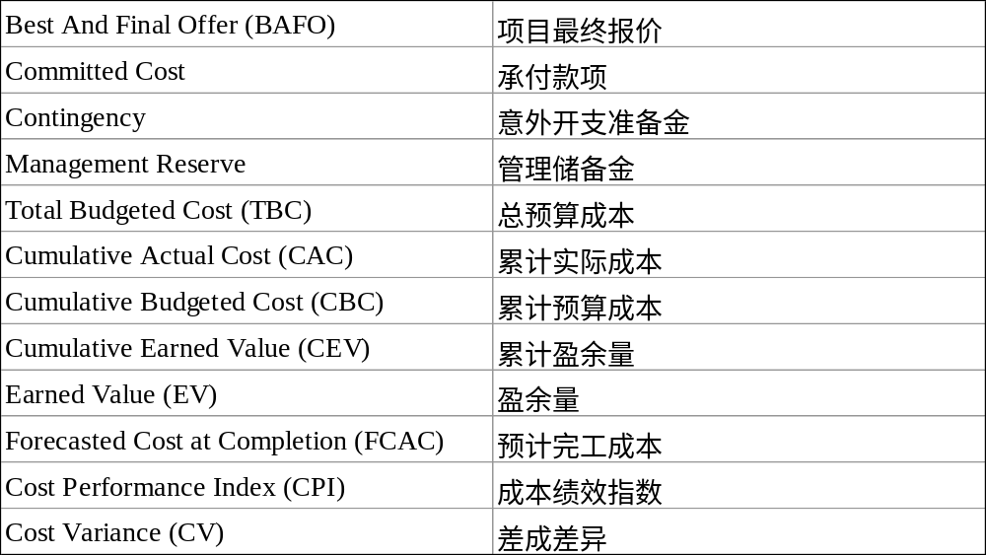
项目管理术语（三）

Slide 7
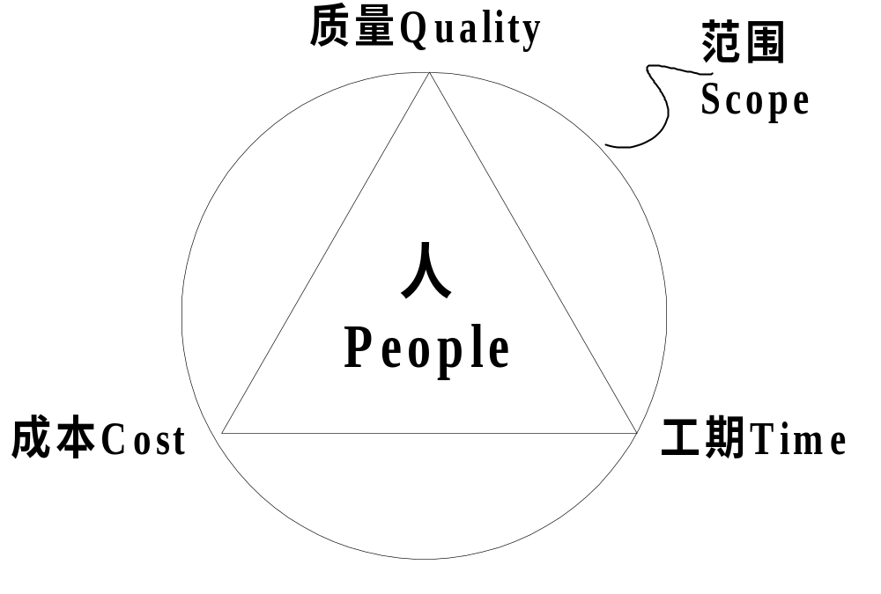
项目管理要素

Slide 8
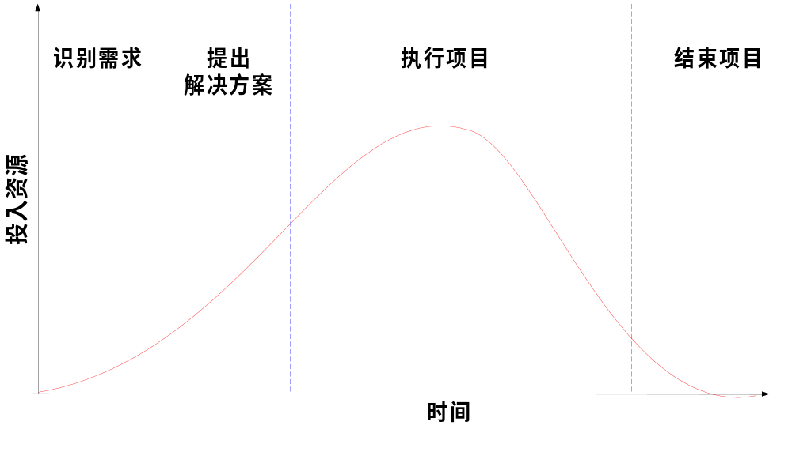
项目生命周期

Slide 9
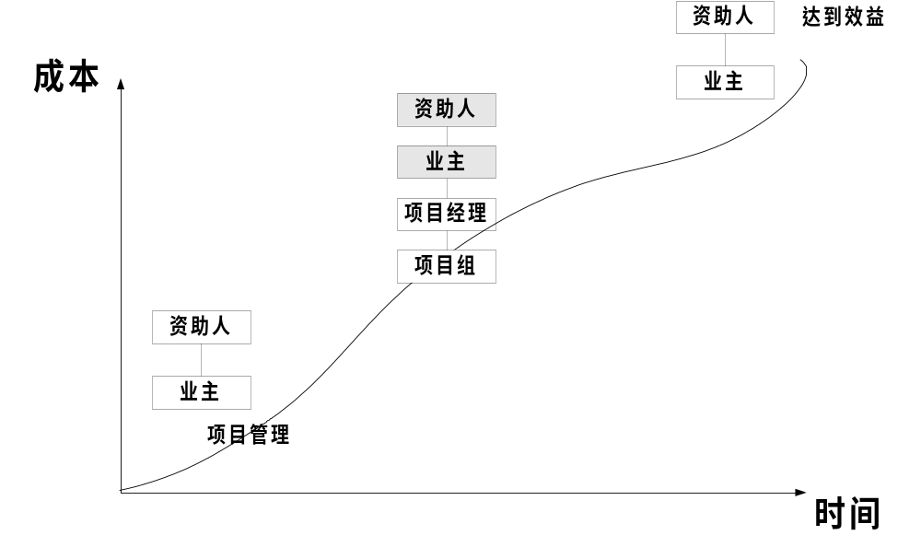
项目责任的转移

Slide 10
Discuss
PM是如何产生的？
描述结果产生的过程
作为PM, 你对结果满意吗？
下次应该如何改进？

Slide 11
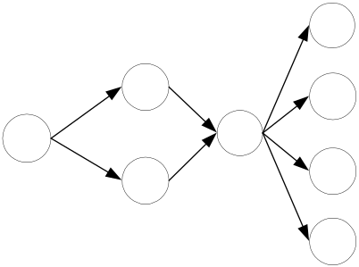
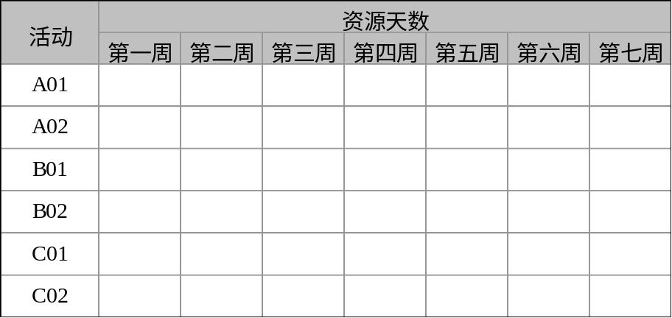
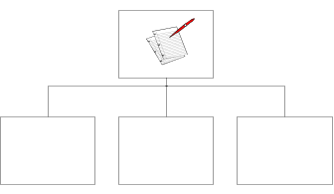
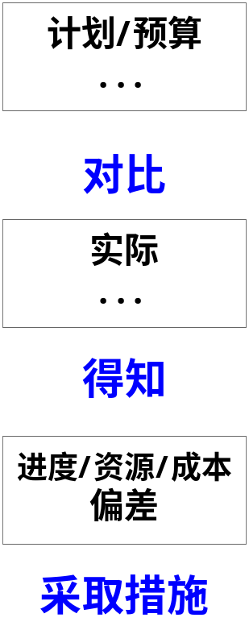
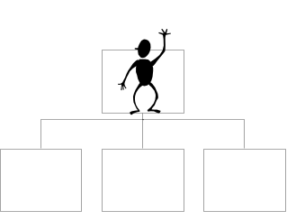
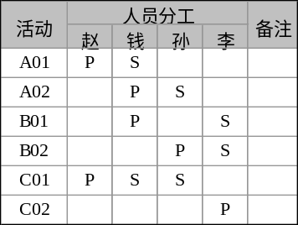
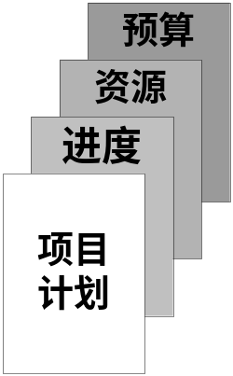
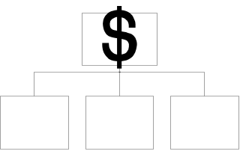
项目管理方法应用
25
资源直方图
15
20
10
5
0

Slide 12
投资和成本
投资
  项目实施和项目投产以后的生产过程中所需投入的资金，包括花费在项目建设上的全部活劳动和物化劳动的消耗总和
成本（生产成本）
  原料及辅助资料费、生产工人工资及附加工资、公用工程费用（水、电、气等）、维修费用、车间折旧费、车间管理费、工厂折旧费、企业管理费和销售费用等
  成本分类：直接成本和间接成本、总成本和单位产品成本、核算成本和预算成本、固定成本和变动成本

Slide 13
静态评价方法
投资收益率与投资回收期
  投资收益率E，又称投资利润率，它是项目投资后所获的年净现金收入（或利润）R与投资额K的比值，即E=R/K
  投资回收期T是指项目投产后每年的净收入（或利润）补偿原始投资所需的年限，它是投资率的倒数，即T=1/E=K/R
若项目的年净现金收入不等，则回收期为使用累计净现金收入补偿投资所需的年限，投资收益率则是相应投资回收期的倒数

Slide 14
投资项目评价原则
投资项目的评价原则
  投资收益率越大，或者说投资回收期越短，经济效益就越好
  不同部门的投资收益率E和投资回收期T都有一个规定的标准收益率E(标)和标准回收期T(标)，只有评价项目的投资收益率E>=E(标)，投资回收期T<=T(标)时项目才是可行的，否则项目就是不可行的

Slide 15
追加投资回收期和追加投资收益率
所谓追加投资是指不同的投资方案所需投资之间的差额，追加投资回收期Ta就是利用成本节约额或者收益增加额来回收投资差额的时间
  计算公式若用成本节约额表示则为
  Ta=(K1-K2)/(C2-C1)
  计算公式若用收益增加额表示则为
  Ta=(K1-K2)/(B1-B2)
  追加投资收益率Ea=1/Ta
  式中K、B、C分别为相应方案的投资、收益和成本
如果Ta<T(标)或者Ea>E(标)，则高投资方案的投资效果好

Slide 16
动态评价方法
资金的时间价值
  资金的价值与时间有密切关系，资金具有时间价值，也就是说，今天的一笔资金比起将来同等数额的资金，即使不考虑通货膨胀与风险因素也更有价值
利息
  一般我们把通过银行借贷资金，所付出的或得到的比本金多的那部分增值叫利息，而把资金投入生产或流通领域产生的增值，称为盈利或净收益
  项目论证中利息是广义的概念，泛指投资净收益与贷款利息，当然这是由项目论证的任务决定的

Slide 17
资金时间价值的内涵
一般地讲，代表资金时间价值的利息是以百分比，即利率来表示的，在商品经济条件下，利率是由以下三部分组成的：
  时间价值：即纯粹的时间价值，随着时间的变化而发生的价值增值
  风险价值：现在投入的资金，今后能否确保回收
  通货膨胀：资金会由于通货膨胀而发生贬值

Slide 18
资金的计息方法
单利计算
复利计算

Slide 19
净现值法
现值（PV）即将来某一笔金的现在价值
净现值法是将整个项目投资过程的现金流按要求的投资收益率（折现率），折算到时间等于零时，得到现金流的折现累计值（净现值NPV），然后加以分析和评估
NPV指标的评价准则是：
当折现率取标准值时，若NPV>=0，则该项目是合理的
若NPV<0，则是不经济的

Slide 20
内部收益率法
内部收益率法又称贴现法，就是求出一个内部收益率（IRR），这个内部收益率使项目使用期内现金流量的现值合计等于零，即
  NPV=0
内部收益率的评价准则是：
  当标准折现率为i(0)时，若IRR>= i(0)，则投资项目可以接受
  若IRR< i(0)，项目就是不经济的
  对两个投资相等的方案进行比较时，IRR大的方案较IRR小的方案可取。

Slide 21
示例
某企业的总投资为4900万元，投产后每年产值为990万元，企业年经营成本为450万元，试求期投资回收期？
如果不考虑时间因素，投资回收期T可由总投资额和年利润值算出，即
T=4900/（990-450）=9年

Slide 22
示例Cont
但是企业的投资是由银行贷款的，因此除偿还成本外，每年还要支付利息，年利率为10%
考虑这一因素，则应按动态投资回收期计算，即T(d)=23年
不考虑时间因素的投资回收期是9年，可以认为经济效益可取，而考虑了贷款利息之后，投资回收期为23年，从经济效益看可能就不是可取的了

Slide 23
不确定性分析
对投资项目风险的不确定性分析，常用的方法有：
  盈亏平衡分析
  敏感性分析
  风险决策分析
  计算机模拟
  经验方法

Slide 24
盈亏平衡分析
盈亏平衡分析又称量本利分析法，它是通过盈亏平衡点分析工程项目成本与收益的平衡关系的一种方法
盈亏平衡点又称盈亏分界点或保本点，它是指当项目的年收入与年支出平衡时所必需的生产水平，在盈亏平衡图上就表现为总销售收入曲线与总销售成本曲线的交点

Slide 25
盈亏平衡分析Cont
盈亏平衡点通常根据正常生产年份的产品产量或销售量、可变成本、固定成本、产品价格和销售税金及附加等数据计算，用生产能力利用率或产量表示，盈亏平衡点越低，表明项目适应市场变化的能力越大，抗风险能力越强

Slide 26
示例
假设某企业新建生产线投产后，正常年分固定成本总额为20000元，产品售价为每件10元，单位产品变动成本为6元，请计算该生产线的盈亏平衡点或保本销售量

Slide 27
头脑风暴— Brainstorming
快速收集各种想法或意见
尽量发挥个人的创意和想像力
头脑风暴的三大原则
  产生构想愈多愈好
  鼓励创新构想
  期间不必评估
  待头脑风暴结束后，才开始评估和完善构想

Slide 28
头脑风暴— Brainstorming
快速收集各种想法或意见
尽量发挥个人的创意和想像力
头脑风暴的三大原则
  产生构想愈多愈好
  鼓励创新构想
  期间不必评估
  待头脑风暴结束后，才开始评估和完善构想

Slide 29
头脑风暴练习
分组讨论效率更高
简述要讨论的问题，给出时间限制
自由发言 / 轮流发言（遵守三大原则）
记录全部构思
补充相关意见 / 资料
收集整理所有创意然后作理性评估
取舍结果

Slide 30
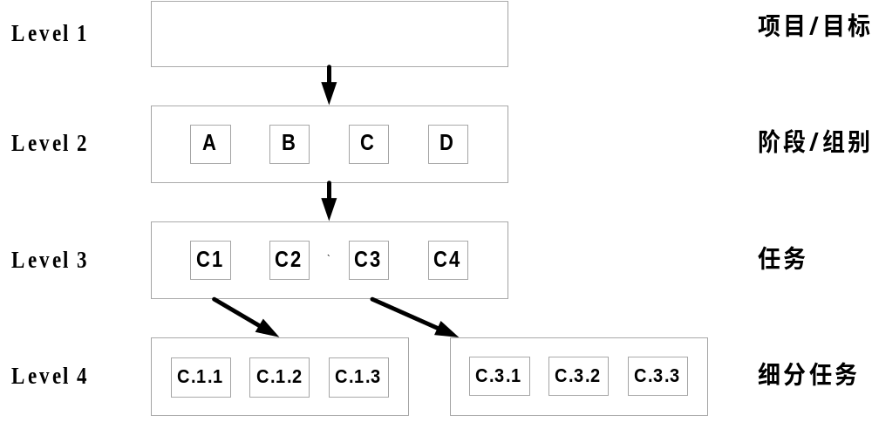
WBS — 项目任务细分
WBS可以比较系统地分析和表达项目中的每一项任务

Slide 31
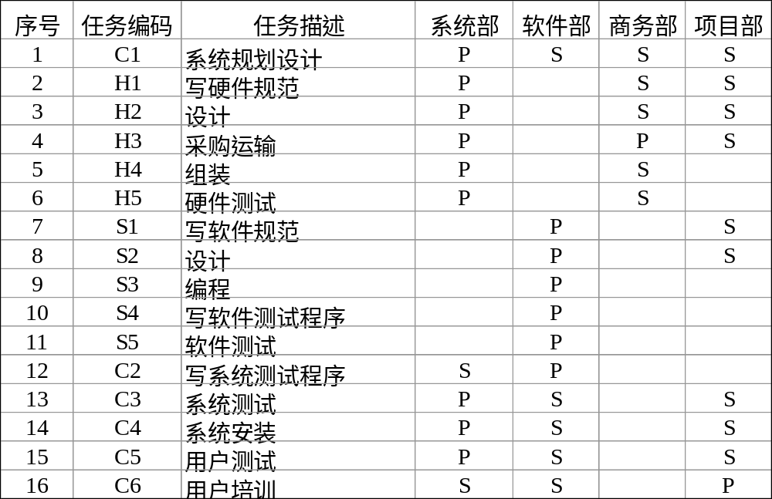
矩阵图 — 项目责任分工

Slide 32
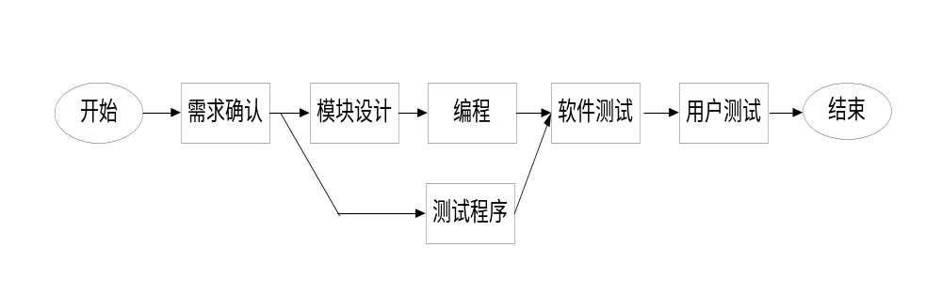
网络图 — 项目运作流程
例：软件开发流程（简图）

Slide 33
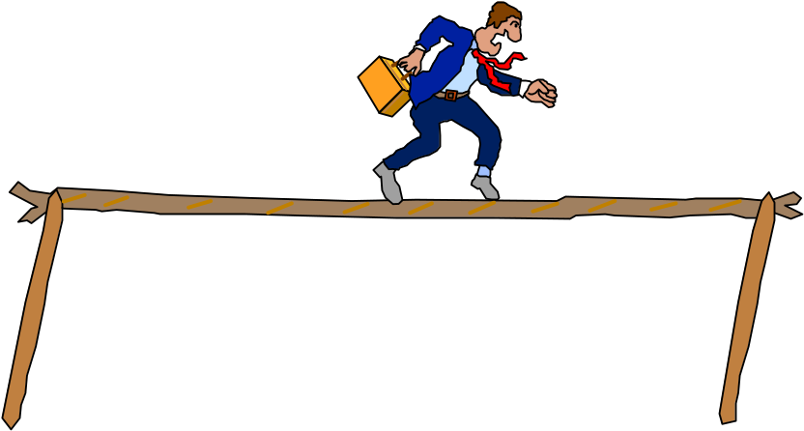
项目关键路径 — CPM
关键路径取平行活动时间最长路径，因此是网络图中最长的路径
关键路径是项目工期最短的路径
有时关键路径不止一条
关键路径上的任何活动延期均将导致项目延期

Slide 34
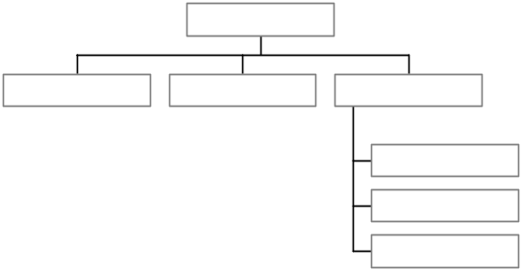
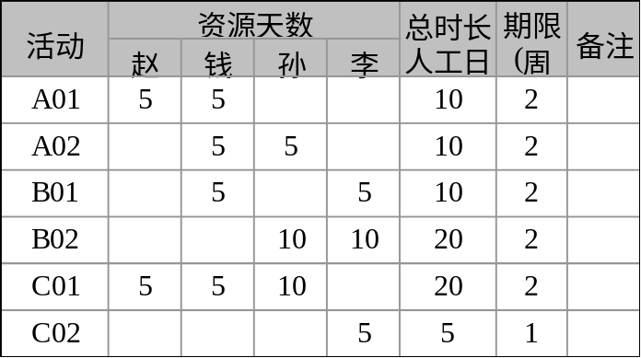
直方图 — 项目资源配置
甘特图
资源直方图
25
20
15
10
资源估算
5
0

